Slide 1

如何做好报告 — PPT制作篇
滴滴军校技能技巧系列课程

Slide 2

课程目标
通过此次培训，我们将学会
制作PPT的思路
操作PPT的技巧
学习PPT的途径

Slide 3



目录
WHY
我们为什么制作PPT
怎样才算好的PPT
HOW
制作PPT的5个步骤
PPT制作的4大原则
制作PPT的6个一致
常用的5种图片使用
常用的N个快捷方式
罗兰贝格的模板应用
MORE
案例赏析
优秀网站介绍
优秀书籍介绍

Slide 4

WHY
我们为什么制作PPT
怎样才算好的PPT

Slide 5

为什么要做PPT
你喜欢什么样的PPT

Slide 6
制作PPT根本目的是为了
更有效的沟通！

Slide 7
为什么要做PPT
你喜欢什么样的PPT

Slide 8

你看到了什么?
Notes:
有多少人还有阅读的习惯
有多人更愿意看图文并茂的杂志多过于看书

Slide 9
一目了然
视觉化—让图片说话
Notes:
我们有70%的人是视觉思维型的动物，对他们来说，对图的理解速度要远远快于对文字的理解速度

Slide 10
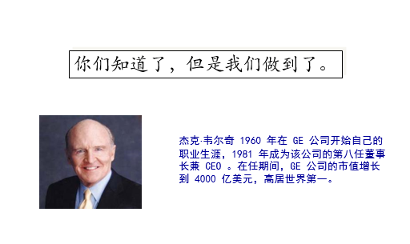
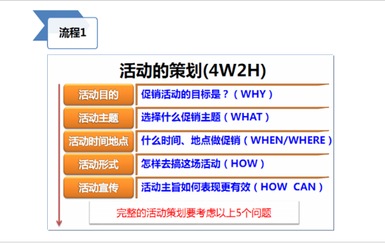
你认为这是视觉化吗
案例一
案例二

Slide 11
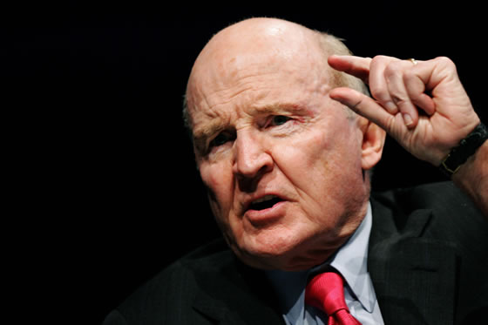
你们知道了，
但是我们做到了。
----杰克·韦尔奇
Notes:
杰克·韦尔奇 1960 年在 GE 公司开始自己的职业生涯， 1981 年成为该公司的第八任董事长兼 CEO 。在任期间， GE 公司的市值增长到 4 000 亿美元，高居世界第一。

Slide 12
How can
活动宣传
活动主旨如何表现的更有效
How
活动形式
怎么做这场活动
活动的策划4W2H
06
05
Where
活动的地点
室内、户外
04
01
Why
活动的目标
为什么做活动
03
02
When
活动的时间
节假日、双休日……
What
活动的主题
选择什么样的主题

Slide 13

你觉得这样够不够视觉化
大家好，我是小林。很高兴能在这里和大家进行PPT制作经验的分享。
先做下自我介绍，我是本科生，一个很胖，很宅的成年男性。按照现在的说法是一个屌丝加吃货。175CM的身高负担着90KG的体重，怎么看都像个球……好吧，这是个沉重的话题。
平时无聊，我就会做做PPT，听听歌，看看电影，最重要的是要边吃边做，吃货本性有木有！！！
我性格开朗外向，喜欢逗闷子，不要以为这是我的幽默，其实是因为我真的就是个逗比。我最喜欢蓝色和黑色，喜欢和各种软妹纸、萌妹纸交流。这是我的联系方式12345678910（这么隐私的事情，我怎么会暴露呢！嗯哼~），欢迎各种妹纸与我交流。

Slide 14
姓名
：小林
Name
年龄
：24岁（1990—2014）
A g e
性别
：男
Gender
学历
：本科
Degree
175CM
电话
：12345678910
Phone
颜色
：蓝色、黑色
Color
：PPT，音乐，电影，美食
爱好
Hobby
：开朗、外向、幽（dou）默（bi）
性格
Style
90KG

Slide 15
要素化 要点化 极简化
要素化 要点化 极简化

Slide 16
姓名
：小林
要素化
Name
年龄
：24岁（1990—2014）
A g e
性别
：男
Gender
学历
：本科
Degree
175CM
电话
：12345678910
Phone
颜色
：蓝色、黑色
Color
：PPT，音乐，电影，美食
爱好
Hobby
：开朗、外向、幽（dou）默（bi）
性格
Style
90KG

Slide 17
姓名
：小林
要点化
Name
年龄
：24岁（1990—2014）
A g e
性别
：男
Gender
学历
：本科
Degree
175CM
电话
：12345678910
Phone
颜色
：蓝色、黑色
Color
：PPT，音乐，电影，美食
爱好
Hobby
：开朗、外向、幽（dou）默（bi）
性格
Style
90KG

Slide 18
姓名
：小林
极简化
Name
年龄
：24岁（1990—2014）
A g e
性别
：男
Gender
学历
：本科
Degree
175CM
电话
：12345678910
Phone
颜色
：蓝色、黑色
Color
：PPT，音乐，电影，美食
爱好
Hobby
：开朗、外向、幽（dou）默（bi）
性格
Style
90KG

Slide 19
WHY
只有一目了然的PPT才能更有效的沟通
PPT的要点化、要素化、极简化

Slide 20

HOW
制作PPT的5个步骤
PPT制作的4大原则
制作PPT的6个一致
常用的5种图片使用
常用的N个快捷方式
罗兰贝格的模板应用

Slide 21

制作PPT的5个步骤
1
2
3
理解
内容
理清
逻辑
思考
形式
4
5
寻找
素材
动手
制作

Slide 22
HOW
制作PPT的5个步骤
PPT制作的4大原则
制作PPT的6个一致
常用的5种图片使用
常用的N个快捷方式
罗兰贝格的模板应用

Slide 23
PPT制作的四大原则
一目了然原则：
一目了然
数量：每页1个要点
语言：长话短说，废话不说

Slide 24



PPT制作的四大原则
对齐原则
3
5
3
4
The development of processes and tools that increase a business' time-efficiency
Eddie Liu
Time Management
1
What is in it for U?
Time Management
2
Eddie Liu
6
6
What is in it for U?
The development of processes and tools that increase a business' time-efficiency
5

Slide 25
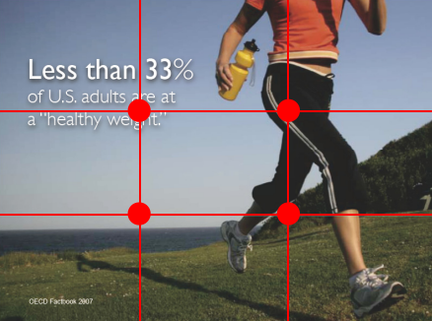
PPT制作的四大原则
三等分原则（三分九宫）——兴趣中心
Notes:
所谓三分九宫格又叫趣味中心，是从心理上划分的。据科学试验证明人看画中心时间长了会产生视觉疲劳，因此引出突出主体另外一个范围。如果把画面当作一个有边框的面积，把左、右、上、下四个边都分成三等分，然后用直线把这些对应的点连起来，画面中就构成一个井字，画面面积分成相等的九个方格，艺称“九宫格”，井字的四个交叉点就是趣味中心。这就是我国很早就有的“九宫格”构图方法。 把主体放在趣味中心附近，是最常用的方法。主体置于这范围不仅突出而且灵活，不象几何中心那样缺乏变化。

Slide 26
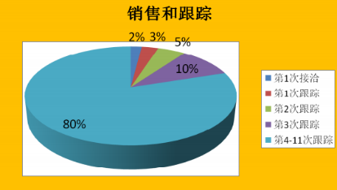
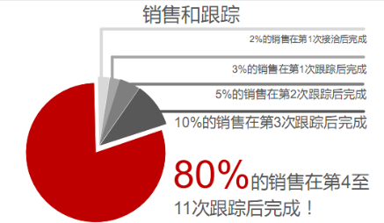
PPT制作的四大原则
信噪比原则(追求信噪比的最大值)
Notes:
信噪比是指一个电子设备或者电子系统中 信号 与 噪声 的比例。
使用对比原则，突出与众不同的元素；
最最少的元素获取最大的效果；
视觉信息可以通过单一颜色、不同深浅的形式来表现。颜色对比度才是真正区分前景内容和背景的要素；
而合理的剪裁可以让你的图片更吸引人；
3D的图表加上2D的文字会降低幻灯片的信噪比，选择平面的图表效果会更好。

Slide 27
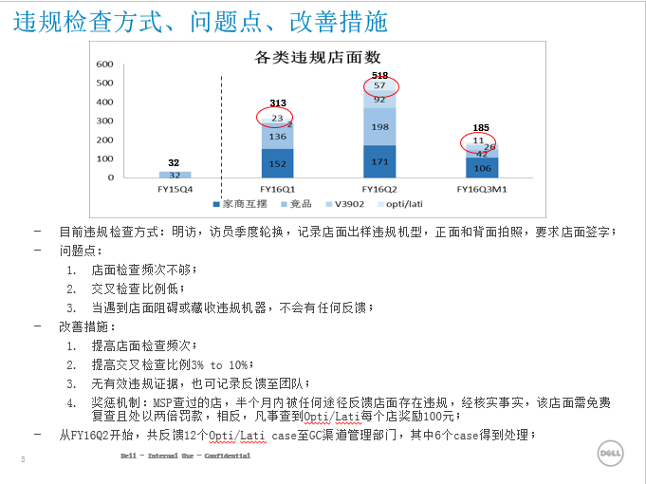
动手试试？

Slide 28
违规检查方式、问题点、改善措施
家商互摆
57
检查方式：明访（季度轮换，记录出样违规机型，正、背面拍照，店面签字）
问题点：
店面检查频次不够
交叉检查比例低
当遇到店面阻碍或藏收违规机器，不会有任何反馈
改善措施：
提高店面检查频次
提高交叉检查比例3% to 10%
无有效违规证据，也可记录反馈至团队
奖惩机制：
MSP查过的店，半个月内被任何途径反馈店面存在违规，经核实，该店面需免费复查且处以两倍罚款，相反，凡事查到Opti/Lati每个店奖励100元
竞品
V3902
opti/lati
23
11
FY15Q4
FY16Q1
FY16Q2
FY16Q3M1
从FY16Q2开始，共反馈12个Opti/Lati case至GC渠道管理部门，其中6个case得到处理

Slide 29
HOW
制作PPT的5个步骤
PPT制作的4大原则
制作PPT的6个一致
常用的5种图片使用
常用的N个快捷方式
罗兰贝格的模板应用

Slide 30
想要更快的制作PPT?
一致的字体
一致的字号
一致的符号
六个一致
一致的间距
一致的关键词
一致的颜色

Slide 31
一致的字体
字体的分类
Zi ti xuan ze
Zi Ti Xuan Ze
字体选择
字体选择
这种就是衬线字体，其主要特点就是存在很多类似笔锋之类的边角装饰。因为文字，尤其是汉字，是由线条构成的，且每个文字占用的屏幕空间大小是类似的，边角装饰占用了本应用来表意阅读的区域，会造成文字不清晰，杂乱等，降低阅读的愉悦感。
这种就是非衬线字体，其主要特点就是不存在很多类似笔锋之类的边角装饰。前面说过文字，尤其是汉字，是由线条构成的，且每个文字占用的屏幕空间大小是类似的，减小边角装饰占用本应用来表意的区域，可以使文字清晰，提升阅读的愉悦感。

Slide 32
一致的字号
标题、重点文字：>36
正文、较多的阅读文字：20<且<36
装饰、自我提示文字：12<且<20
纯装饰文字：8<且<12

Slide 33
一致的符号
符号的分类
英文
中文半角
全角
好了,这是正文.好了,这是正文.好了,这是正文.好了,这是正文.好了,这是正文.好了,这是正文.ok, this is the text. ok, this is the text. ok, this is the text. ok, this is the text
好了，这是正文。好了，这是正文。好了，这是正文。好了，这是正文。好了，这是正文。好了，这是正文。Ok， this is the text。Ok，this is the text。 Ok，this is the text
好了，这是正文。好了，这是正文。好了，这是正文。好了，这是正文。好了，这是正文。好了，这是正文。ＯＫ，ｔｈｉｓ ｉｓ ｔｈｅ ｔｅｘｔ．ＯＫ，ｔｈｉｓ ｉｓ ｔｈｅ ｔｅｘｔ

Slide 34
一致的行距
好了，这是正文。好了，这是正文。好了，这是正文。好了，这是正文。好了，这是正文。好了，这是正文
好了，这是正文。好了，这是正文。好了，这是正文。好了，这是正文。好了，这是正文。好了，这是正文
好了，这是正文。好了，这是正文。好了，这是正文。好了，这是正文。好了，这是正文。好了，这是正文
好了，这是正文。好了，这是正文。好了，这是正文。好了，这是正文。好了，这是正文。好了，这是正文
好了，这是正文。好了，这是正文。好了，这是正文。好了，这是正文。好了，这是正文。好了，这是正文
单倍行距
好了，这是正文。好了，这是正文。好了，这是正文。好了，这是正文。好了，这是正文。好了，这是正文
好了，这是正文。好了，这是正文。好了，这是正文。好了，这是正文。好了，这是正文。好了，这是正文
好了，这是正文。好了，这是正文。好了，这是正文。好了，这是正文。好了，这是正文。好了，这是正文
好了，这是正文。好了，这是正文。好了，这是正文。好了，这是正文。好了，这是正文。好了，这是正文
好了，这是正文。好了，这是正文。好了，这是正文。好了，这是正文。好了，这是正文。好了，这是正文
好
1.5倍行距
好了，这是正文。好了，这是正文。好了，这是正文。好了，这是正文。好了，这是正文。好了，这是正文
好了，这是正文。好了，这是正文。好了，这是正文。好了，这是正文。好了，这是正文。好了，这是正文
好了，这是正文。好了，这是正文。好了，这是正文。好了，这是正文。好了，这是正文。好了，这是正文
好了，这是正文。好了，这是正文。好了，这是正文。好了，这是正文。好了，这是正文。好了，这是正文
好了，这是正文。好了，这是正文。好了，这是正文。好了，这是正文。好了，这是正文。好了，这是正文
双倍行距

Slide 35
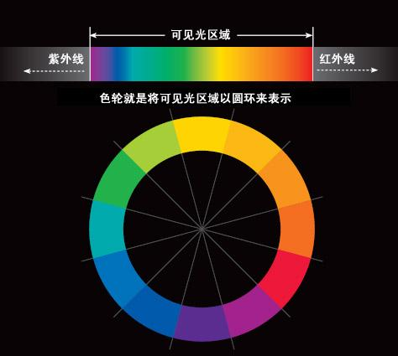
一致的颜色
冷色(如蓝和绿)适合做背景色
暖色(如橙或红) 适于显著位置的主题

Slide 36
一致的颜色
绿、金、白搭配，可以产生优雅，舒适的气氛
蓝和白混合，能体现柔顺、淡雅、浪漫的气氛
红色和黄色、金色的搭配能渲染喜庆的气氛
色彩代表了不同的情感，有着不同的象征含义。单纯的颜色实际的意义并不大，和不同的颜色搭配，它所表现出来的效果也不同。设计的任务不同，配色方案也随之不同。

Slide 37

好的配色让你阅读舒适

Slide 38

避免过于接近的颜色

Slide 39
Lots of people can’t read this –
and even if they could,
it makes your eyes hurt.
Lots of people can’t read this –
and even if they could,
it makes your eyes hurt.

Slide 40
一致的颜色
PPT配色就像服装配色一样
不超过三种颜色的主色
不要轻易尝试撞色
以舒适适合观看为主
深浅配色可以选择如：深蓝VS浅蓝、粉红VS铁灰；
同色系搭配如：红VS黄、绿VS黄；灰VS黑、紫VS黑

Slide 41
一致的颜色
白色背景深灰色文字
白色背景黑色文字
白色背景蓝色文字
白色背景橙色文字
黑色背景白色文字
黑色背景黄色文字
深蓝色背景浅蓝色文字
铁灰色背景浅粉色文字
红色背景黄色文字
绿色背景黄色文字
灰色背景黑色文字
紫色背景黑色文字
Notes:
推荐白色底
黑色比较挑投影

Slide 42
HOW
制作PPT的5个步骤
PPT制作的4大原则
制作PPT的6个一致
常用的5种图片使用
常用的N个快捷方式
罗兰贝格的模板应用

Slide 43

常用的5种图片使用 — 大图
作为背景，图处于底部
文字在其上，满屏，极具气势

Slide 44
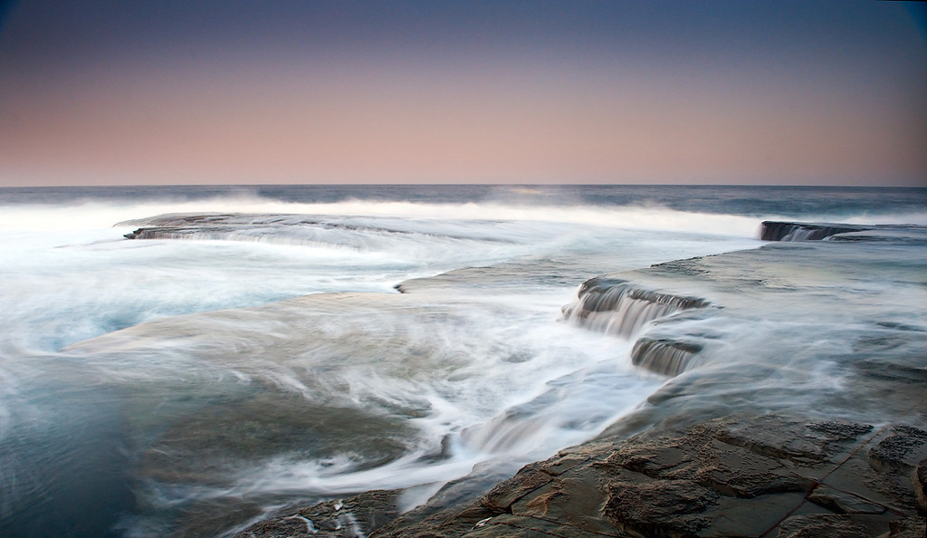
作为背景，图处于底部
文字在其上，满屏，极具气势

Slide 45
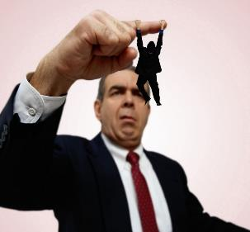
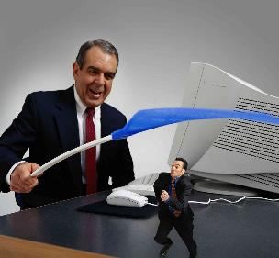
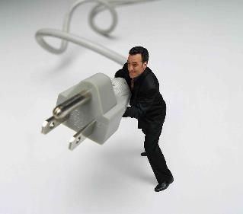
常用的5种图片使用 — 中等大小图
在写实的基础上增加一些趣味，增添阅读者的喜悦感

Slide 46
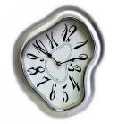





常用的5种图片使用 — 小图
图片变形
图片模糊
画面杂乱
GIF误用
滥用插图
风格不一
Notes:
图多字少，整齐划一
常见场景：LOGO墙

Slide 47


图片处理

Slide 48


图片处理

Slide 49


动手试试？

Slide 50
HOW
制作PPT的5个步骤
PPT制作的4大原则
制作PPT的6个一致
常用的5种图片使用
常用的N个快捷方式
罗兰贝格的模板应用

Slide 51
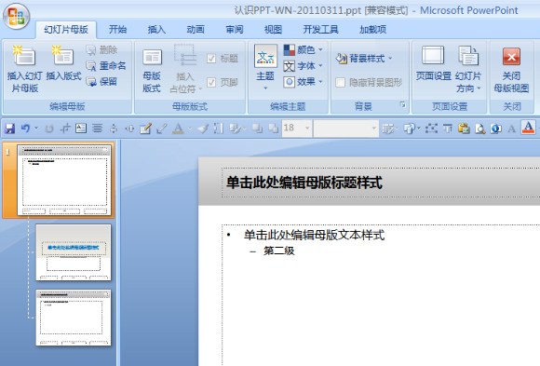
常用的N个快捷方式 — 巧用模板
模板用的好
相当于半个设计师！

Slide 52
常用的N个快捷方式 — 能干的形状

Slide 53
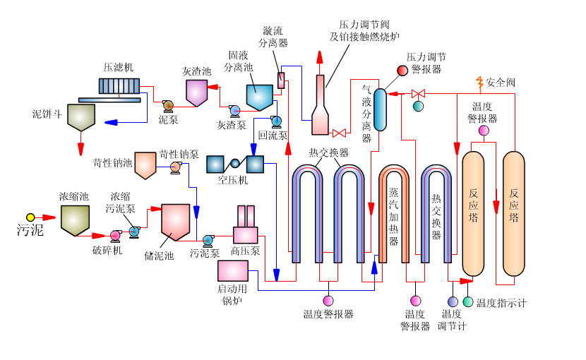
常用的N个快捷方式 — 酷炫动画

Slide 54
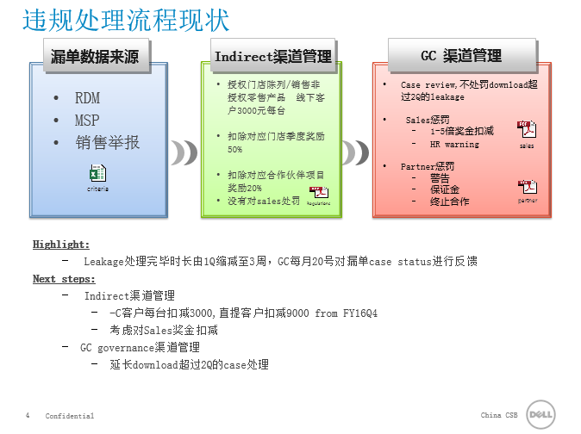
动手试试？

Slide 55

违规处理流程现状
漏单数据来源：RDM/MSP/销售举报
Indirect渠道管理
GC 渠道管理
Leakage处理完毕时长由1Q缩减至3周，GC每月20号对漏单case status进行反馈
授权门店陈列/销售非授权零售产品 线下客户3000元每台
扣除对应门店季度奖励50%
扣除对应合作伙伴项目奖励20%
没有对sales处罚
Case review,不处罚download超过2Q的leakage
Sales惩罚：
1-5倍奖金扣减、HR warning
Partner惩罚
警告、保证金、终止合作
NOW
-C客户每台扣减3000,直提客户扣减9000 from FY16Q4；考虑对Sales奖金扣减
延长download超过2Q的case处理
NEXT

Slide 56
常用的N个快捷方式
统一格式好帮手：格式刷
排版助理：用好参考线，对齐和旋转

Slide 57
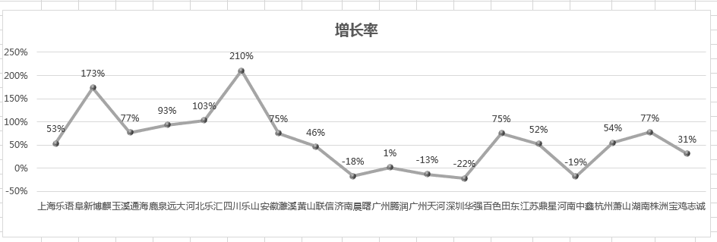
常用的N个快捷方式 — 表格的处理

Slide 58
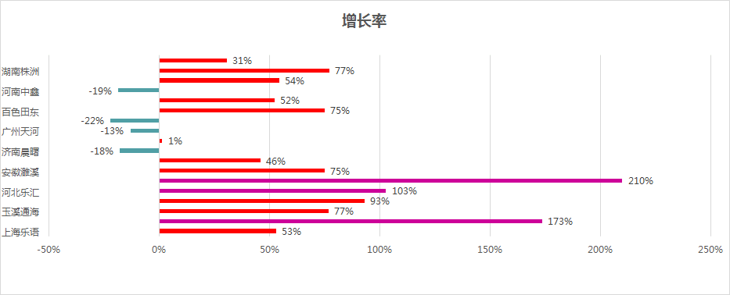
常用的N个快捷方式 — 表格的处理

Slide 59
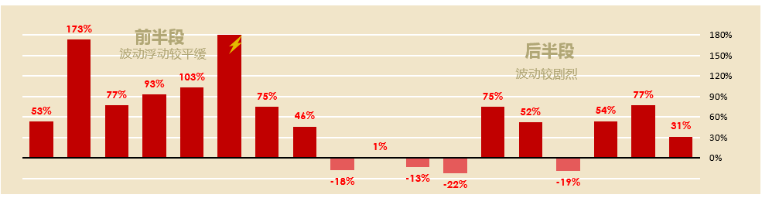
常用的N个快捷方式 — 表格的处理

Slide 60
常用的N个快捷方式 — 表格的处理

Slide 61
常用的N个快捷方式 — 表格的处理
Manual 手册 | Describe 手册描述 | Object 对象 | Data 交付日
《店面建设执行手册》 | 对建设流程及制作/承建标准界定（材料/工艺） | 分区建设职能，分区承建商，总部展具制作商 | SI设计完成2周
《分区承建商指引手册》 | 对承建商认证/准入/淘汰，及工作流程界定 | 分区建设职能，分区承建商 | 2周
《店面建设验收手册》 | 对验收流程及质量、成本界定 | 总部验收商 | SI设计完成4周
KPI/CSI 绩效 |  | Describe 描述 | Responsible 责任人 | Period 周期
时间指标 KPI | 店面新建计划完成率 | 分区 建设及 改造 计划 | 分区建设主管 | Month
 | 店面整改计划完成率 | 验收不合格店面限期整改计划 | 分区建设主管
质量指标 KPI | 店面布局合格率 | 承建商设计能力 | 分区承建商
 | 店面装修质量达标率 | 承建商基建能力 | 分区承建商
 | 店面展具质量达标率 | 展具制作商制作、配送及安装能力 | 展具制作商
 | 店面主形象质量达标率 | 承建商/标识制作商 制作及安装能力 | 分区承建商/标识制作商
成本指标 KPI | 店面成本达标率 | 只核算单平米基建成本（不含展具） | 分区承建商 | Quarter
 | 店面工期达标率 | 承建商的工期管理能力 | 分区承建商
满意度指标 CSI | 店面申诉率 | 总部验收人员标准化及及时执行验收的能力 | 总部验收商
 | 店面建设满意度 | 经销商对店面建设形象，管理的满意度 | Total
Report 报告 | Describe 报告描述 | Object 对象 | Period 周期
【店面建设监理报告】 | KPI | 分区建设职能，分区承建商，总部展具制作商 | Week/Month
【店面建设满意度报告】 | CSI | 总部验收商，TOTAL | Quarter

Slide 62
HOW
制作PPT的5个步骤
PPT制作的4大原则
制作PPT的6个一致
常用的5种图片使用
常用的N个快捷方式
罗兰贝格的模板应用

Slide 63


Slide 64
罗兰贝格的模板应用 — 地图
黑龙江
吉林
新疆
辽宁
甘肃
内蒙古
北京
宁夏
河北
青海
山西
山东
西藏
陕西
河南
江苏
四川
湖北
安徽
上海
江西
浙江
贵州
湖南
福建
台湾
云南
广西
广东
海南

Slide 65
罗兰贝格的模板应用 — 地图
黑龙江
吉林
新疆
辽宁
甘肃
内蒙古
北京
宁夏
河北
青海
山西
山东
陕西
河南
江苏
西藏
湖北
安徽
上海
四川
江西
浙江
湖南
贵州
福建
台湾
Phase1：山东、河南、湖南、四川 362家店
云南
广西
广东
Phase2：河北、陕西、江苏、浙江、江西、福建 285家店
Total：1071家店
海南
Phase3：广东、云南、贵州、湖北、安徽、山西、甘肃、辽宁、黑龙江 424家店

Slide 66
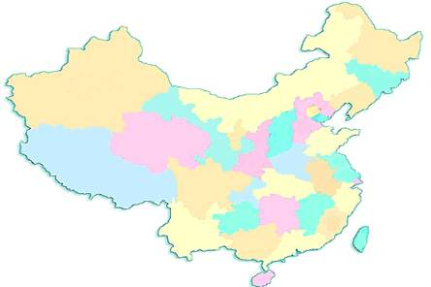
罗兰贝格的模板应用 — 地图
TEAM
公司拥有直属员工团队100余人，合作伙伴近300名，目前分布于全国300个大中城市所属地，可覆盖1-6级1500城镇网点，为店面验收、调研、回访、检查、活动执行提供高效的服务响应。
华北区域 50人
东北区域 30人
华中区域 50人
华东区域 54人
华南区域 55人
西南区域 30人
西北区域 20人
MIP Branch
分支：北京、上海、广州、成都、郑州、沈阳、哈尔滨 ，共计7个分支机构；
执行：店面监测项目执行团队，100+名项目执行专员；近300名劳务人员；
覆盖：对华北、华东、华南、西部等地区提供24小时的快速响应服务；
目的：覆盖全国为客户提供高效的多层级多项目的产品、执行、信息服务；
Haerbin Branch
Shenyang Branch（Coming Soon）
Beijing Headquarters
Zhengzhou Branch
Chengdu Branch
Shanghai Branch
Guangzhou Branch

Slide 67
罗兰贝格的模板应用 — 金字塔

Slide 68
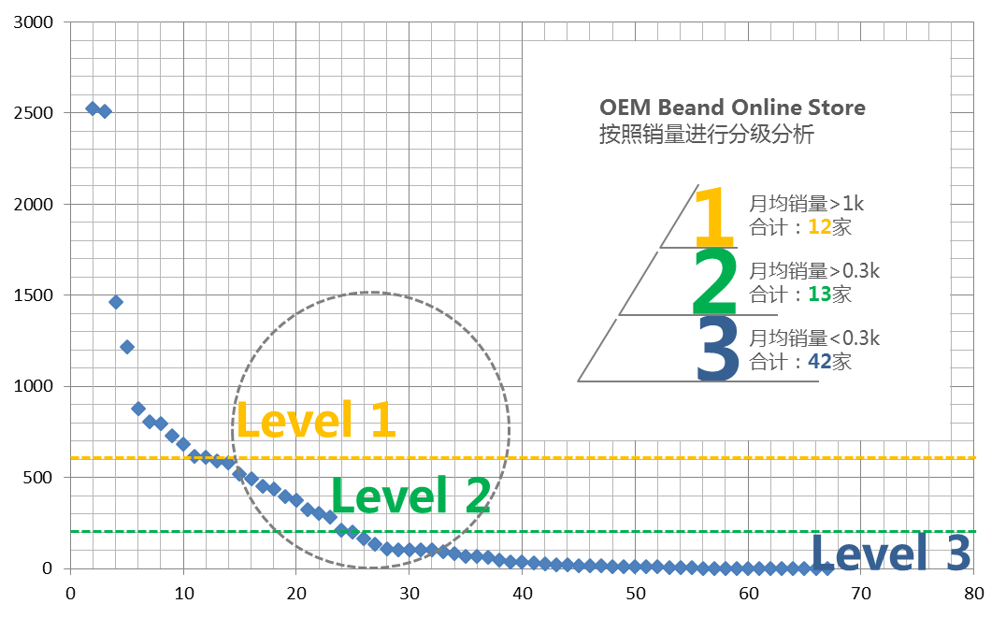
罗兰贝格的模板应用 — 金字塔

Slide 69
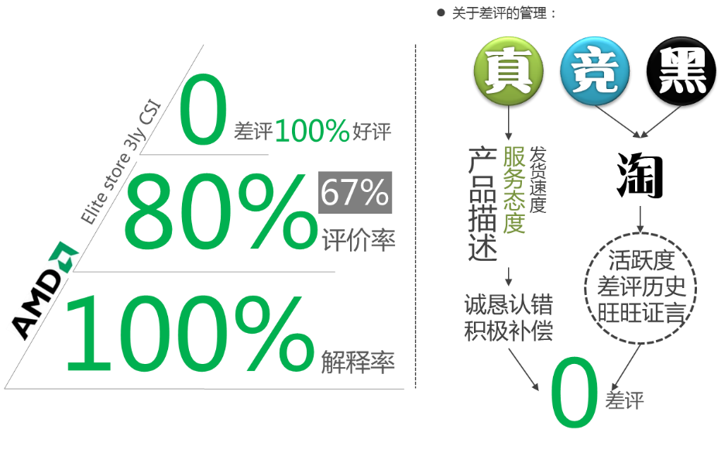
罗兰贝格的模板应用 — 金字塔
在这里可以添加品牌、LOGO、产品等

Slide 70
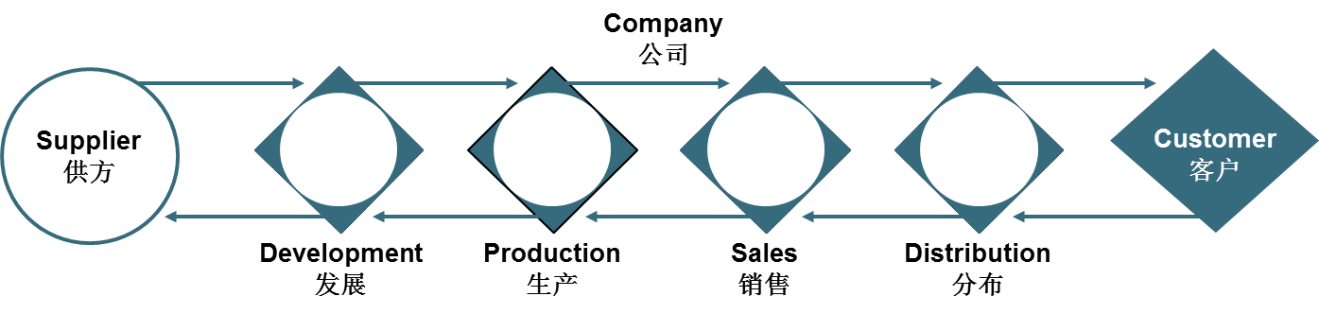
罗兰贝格的模板应用 — 价值链

Slide 71
罗兰贝格的模板应用 — 价值链
SF Construct Value Chain
❶：提供专业的ECM管理平台
❸：专业的店面建设经验及团队
Brand
Product
Func.
Add.
Design
Setup
Display
Consumer
Sales
功能
明确店面职能
选址
选商&选址
设计
形象&布局
建设
器架&展具&POP
展店
产品&布置
❷：专业的调研方法反馈消费者的信息

Slide 72
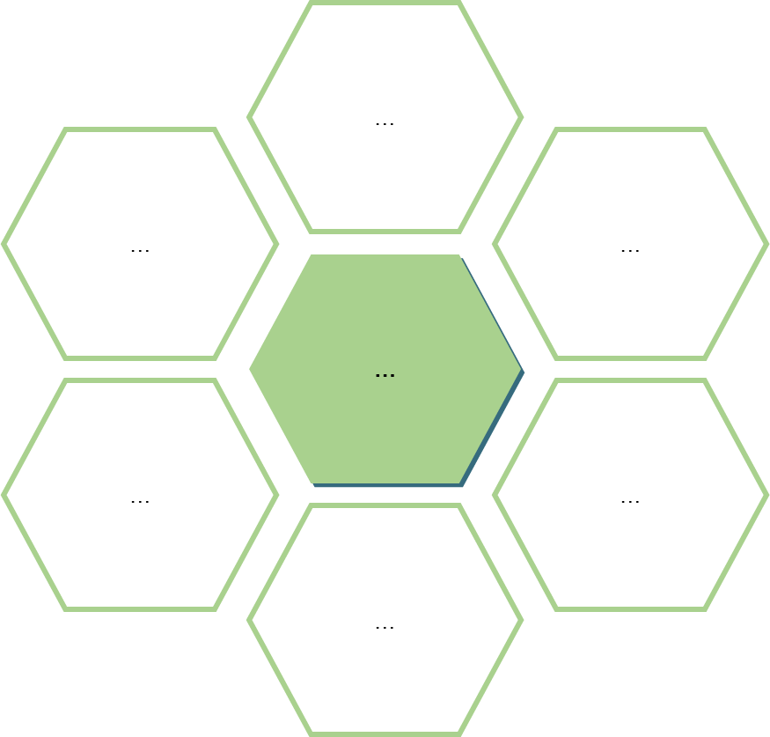
罗兰贝格的模板应用 — 因素、漏斗

Slide 73
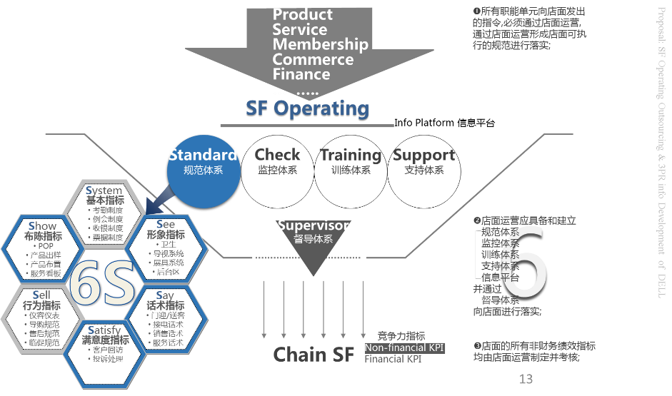
罗兰贝格的模板应用 — 因素、漏斗

Slide 74
罗兰贝格的模板应用 — 因素
1
Factor 1
2
Factor 4
Factor 2
4
Factor 3
3

Slide 75
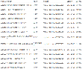
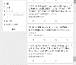

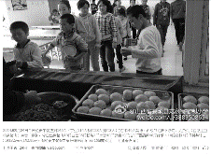
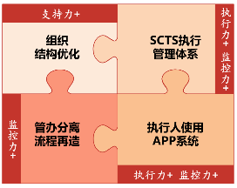
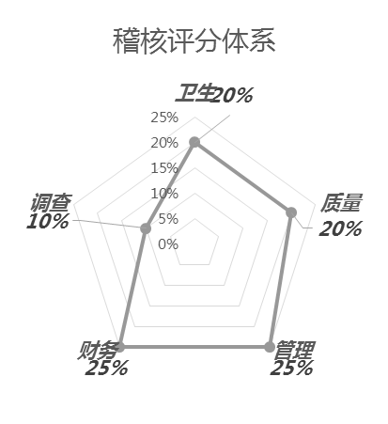
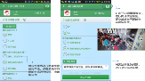
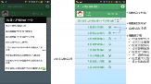
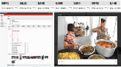
罗兰贝格的模板应用 — 因素
1
实施I型组织结构
管委会和执委会相对独立，战略管理层与执行管理层各施其职。执行委员会实行区域负责制，管理所属辖区的志愿者稽核团队，数据统一由执委会平台管理、发布。
实施SCTS执行管理体系，重点解决执行力和内部监控力的问题
2
微博公示,重点解决社会监控力的问题
4
APP工具，重点解决执行力和内部监控力的问题
3

Slide 76
HOW
制作PPT的5个步骤
PPT制作的4大原则
制作PPT的6个一致
常用的5种图片使用
常用的N个快捷方式
罗兰贝格的模板应用

Slide 77

MORE
案例赏析
优秀网站介绍
优秀书籍介绍

Slide 78



优秀案例赏析

Slide 79



优秀网站介绍

Slide 80



优秀书籍介绍

Slide 81
多看，多想，多练习！
多看，多想，多练习！

Slide 82
Thanks！

